Slide 1
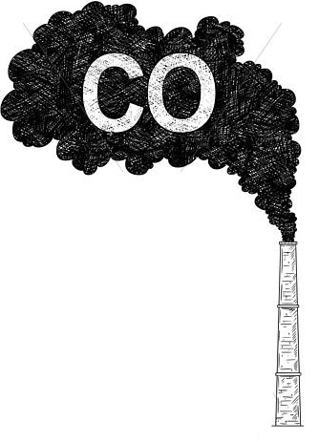
ANÁLISIS DEL CO EN EL AIRE DE BOGOTÁ EMPLEANDO SERIES DE TIEMPO
Natalia Gomez
Andrea Morales
Jessica Pedraza
Jheyson Jaimes

Slide 2
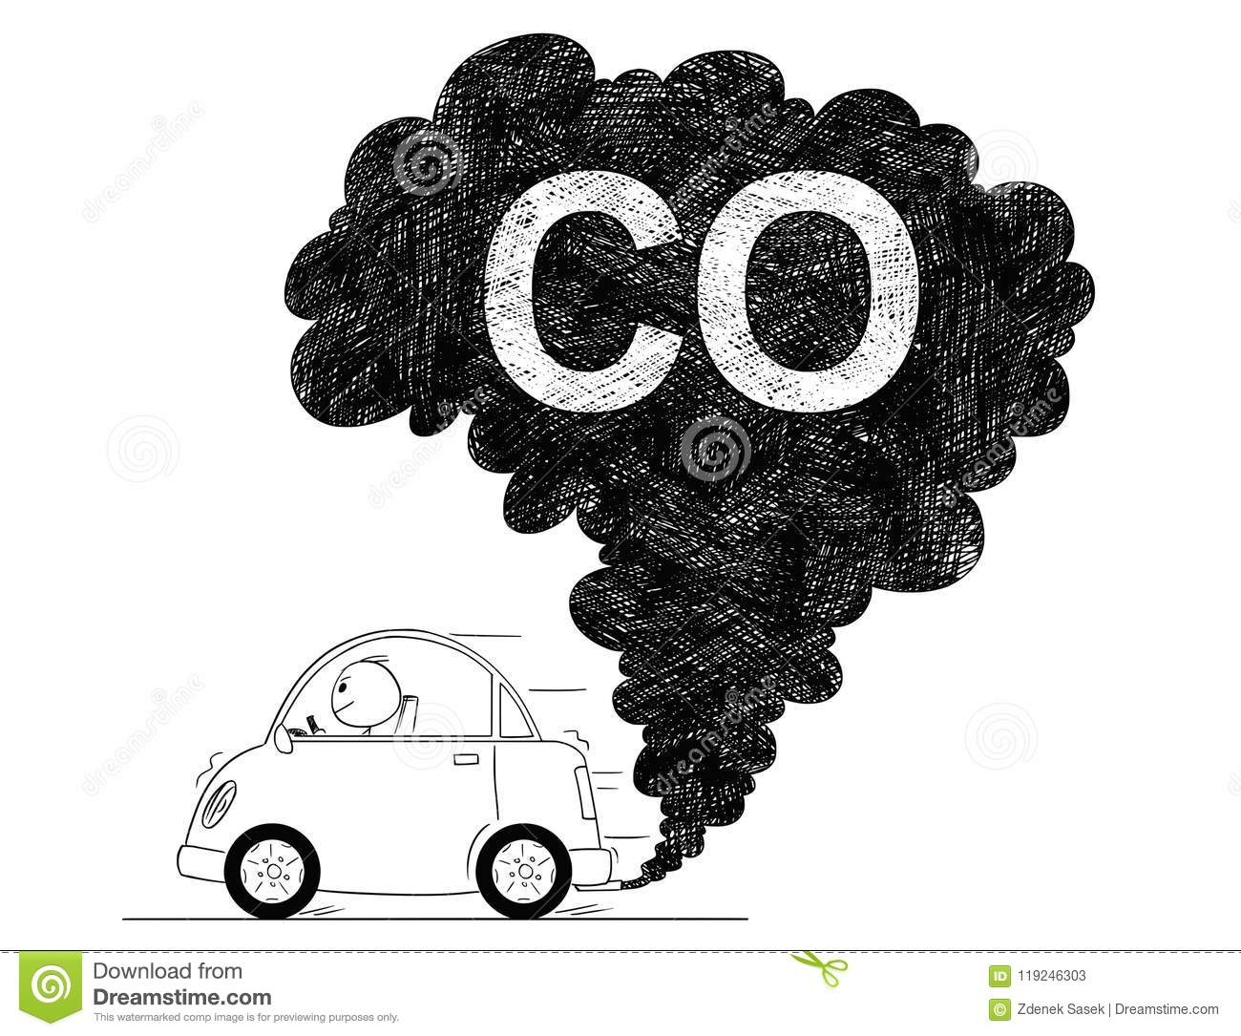

MOTIVACIÓN
10.527
MUERTES
2015
67,8 millones
ENFERMEDADES
COSTO AMBIENTAL
1.1 %
1.93 %
PIB
2009
2015

Slide 3
OBJETIVOS
Objetivo general:
Diseñar un modelo para predecir y/o alertar a la población sobre el nivel de contaminación presente en el aire.

Slide 4
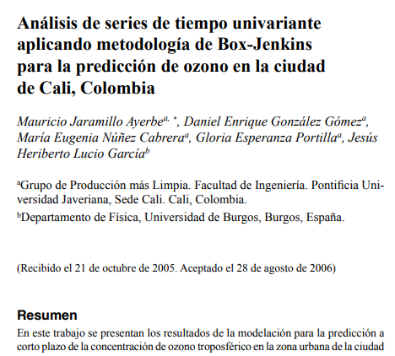
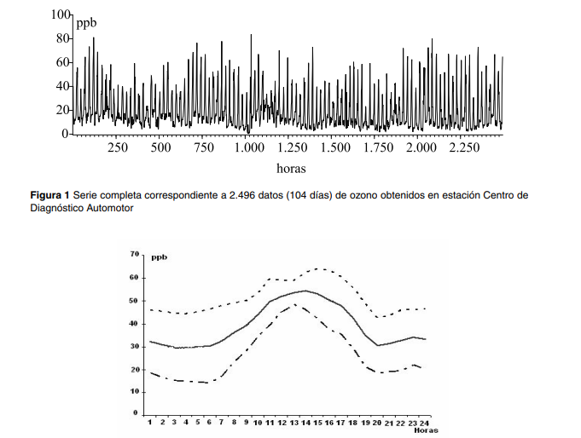
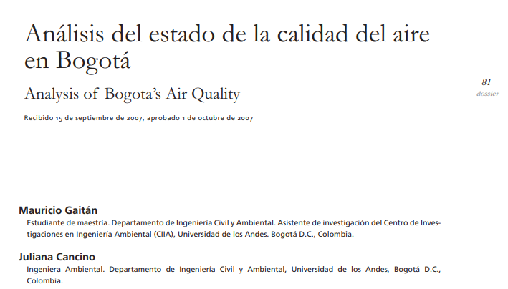
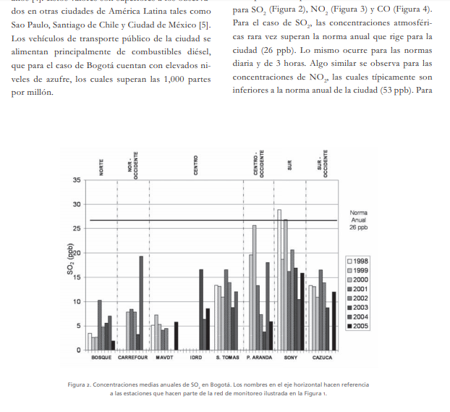
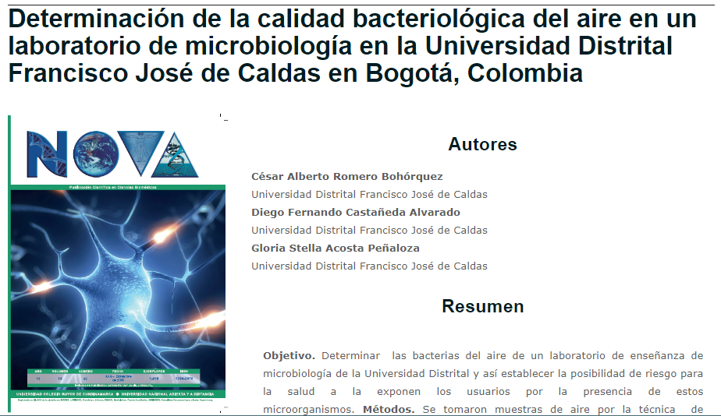
ESTADO DEL ARTE

Slide 5
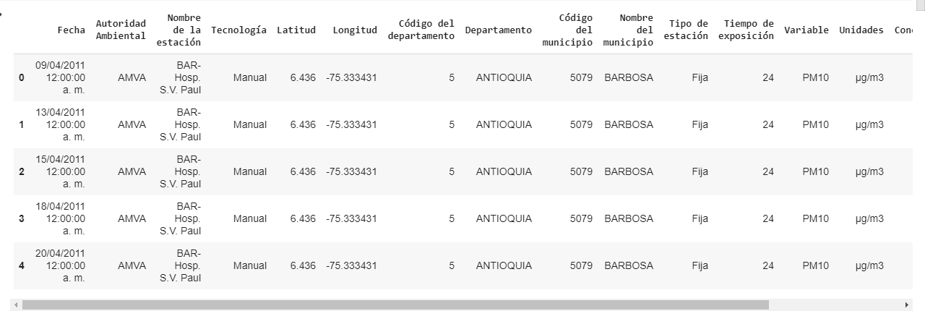
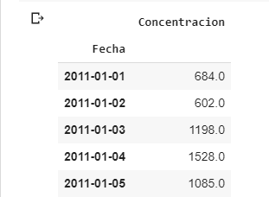
DATASET
Pre procesamiento datos
Establecer un municipio
Determinar una variable de medición
Generalizar formato en la fecha.
Fijar a un solo dato por día.
Seleccionar índice.

Slide 6
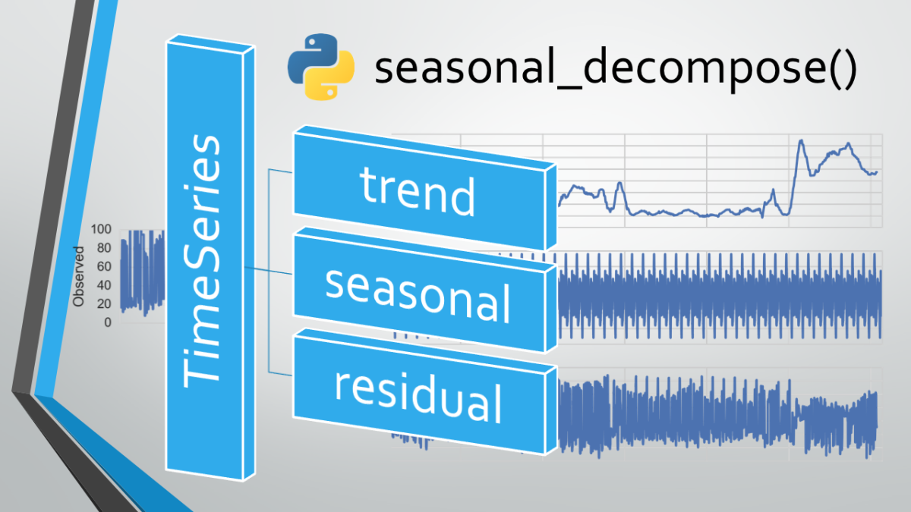
MÉTODO PROPUESTO
Presentamos un modelo de series temporales utilizando la técnica del modelo de ARIMA para analizar el fenómeno y lograr dar un pronóstico respecto al nivel de contaminación de CO que existe en la ciudad de Bogotá.

Slide 7
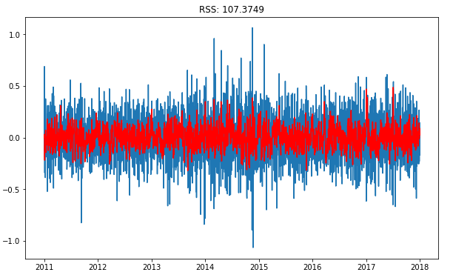
RESULTADOS
Arima días

Slide 8
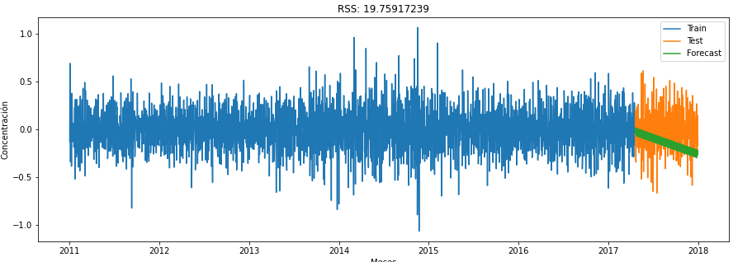
Holt-Winder días

Slide 9
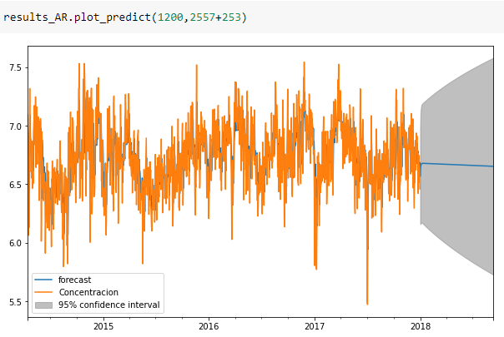

Slide 10
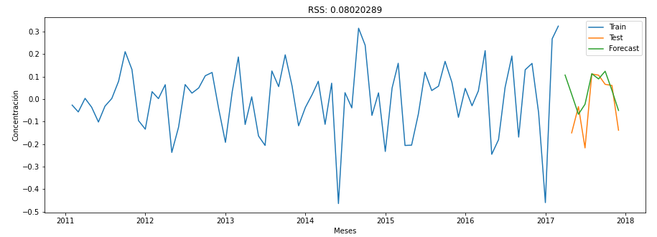
Holt-Winder meses

